Slide 1

金融学院停课不停学教学工作汇报
2020年2月27日

Slide 2
成立工作专班
开学前一周专班对全院远程教学组织预演，及时发现问题，明确了疫情期间每位任课老师上课的工作要求，要求达到正常开学的教学效果。
专班每天对老师们上课情况进行汇总和分析，及时发现问题并解决问题。
专班每天都跟老师们进行沟通，询问他们的生活和教学情况，目前教学有序进行。

Slide 3
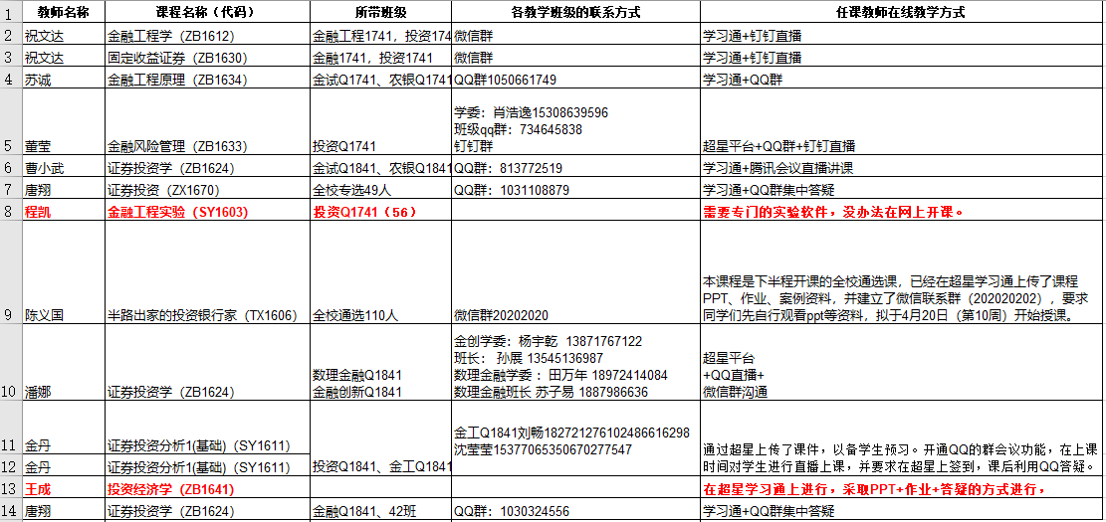
每天授课情况统计

Slide 4
引入中国大学慕课平台
金融系目前引入了7门中国大学mooc的spoc课程，惠及金融系20几位教师的教学工作，基本实现了中国大学mooc的spoc课程引入的全覆盖，特别是为不会远程直播的老教师提供了很好的教学资源辅助。

Slide 5
保险系主任跟本系每位老师进行联系沟通，遇到困难积极解决，有位外聘产业教授不会用远程授课，她就反反复复不厌其烦跟他进行沟通，教他方法，直到会了为止。
积极给老师解决难题

Slide 6
充分使用学习通、腾讯课堂、钉钉直播
授课期间任课老师很给力，按照课表跟学生上课，有的使用学校的学习通，腾讯课堂、钉钉直播等进行直播上课，有的老师条件有限就用QQ直播，微信互动。
使用学习通，2门校级在线课程发挥很好的作用，金融学不仅申请到了央财李健老师的国家级精品课程做SPOC，还使用学习通同步学习，为后面申请混合式金课申报做了积极准备。
国际金融课程组直接引入了杨胜刚教授的国际金融慕课进行同步教学，效果很好。

Slide 7

钉钉直播
下载钉钉直播软件安装在电脑和手机上，将学生拉进直播群里，学生可以用手机或者电脑看到PPT、看到老师，还可以互动，播完了后有数据反映学生的参与情况，直播的视频可以同步录播重放。我的毕业论文指导也在钉钉上进行一对一的视频交流的。

Slide 8
借用各种资源提供教学便利和提升能力
高教出版社给我们提供了大量的课程资源，电子教材；
高顿财经免费给我们提供CFA、FRM课程，老师和学生可以在平台上学习CFA、FRM的课程；
全国金融金课联盟每周给全国金融教师进行在线直播培训。

Slide 9
很多感人的事迹
有的老师在家里隔离不能出门，带着两个小孩，照顾小孩的同时给学生上课
有老师出去旅游滞留在外地，一家人在宾馆隔离，依然给学生正常进行上课
在台湾的台籍教师也想方设法给学生进行远程授课
有位教授去海南过年，他没有带电脑，家里还没有开通网络，他为了确保教学效果，购置电脑开通网络给学生进行远程教学

Slide 10

大家都觉得收获很大
04
学生在学习过程中也充分使用了在线资源学习，做到了自主学习主动学习，从要我学转变到我要学
03
学生准备一些话题进行直播讨论，准备在线上探索翻转课堂教学模式
02
老师们进行教学方法的创新，重视起中国慕课、学银在线的资源，采取互补式教学
01
老师们自己主动去学会使用各类远程教学软件

Slide 11

家里环境差，不适合教学，调整时间
板书不方便
直播方式的问题还是存在的
A
B
学生没有纸质的学习材料，频繁使用手机和电脑
只能坐着上课
C
D
WPS

Slide 12
教室进行升级改造
配备上5G网络
老师的建议
A
B
老师在教室里进行远程上课
C
WPS

Slide 13


谢谢聆听

